Slide 1
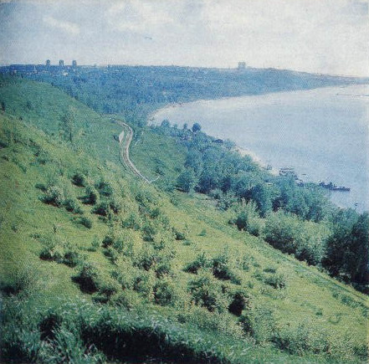
Нижегородская область

Slide 2
Нижегородская область расположена в центральной части Восточно-Европейской равнины. Вытянута в меридиональном направлении, ее протяженность с севера на юг составляет около 400 км, а с запада на восток в наиболее широкой южной части - около 300 км. Территория области занимает 76,9 тыс. кв. км.

Slide 3
Волга делит область на низменное Левобережье (Заволжье) и возвышенное Правобережье - продолжение Приволжской возвышенности.

Slide 4
Возвышенность в целом имеет гористый рельеф. Если ехать по шоссе из Нижнего Новгорода в Арзамас, дорога проходит как по гигантским волнам, то спускаясь вниз, в широкие долины, то поднимаясь вверх, на простор полей.

Slide 5
Совсем иная картина по сравнению с Правобережьем в Заволжье. От самой Волги далеко на север, вплоть до Ветлуги, простирается обширная низменная равнина.

Slide 6
В области насчитывается свыше 9000 рек и ручьев. Наиболее крупные реки Волга, Ока, Ветлуга, Сура и др. Общая их площадь более 60 тыс. га.

Slide 7
Горьковское и Чебоксарское водохранилища занимают 58.5 тыс. га.

Slide 8
Озер, прудов и водохранилищ размером более 1 га насчитывается 2700, а площадь их составляет 9,8 тыс. га. Озеро Светлояр

